Slide 1


Slide 2
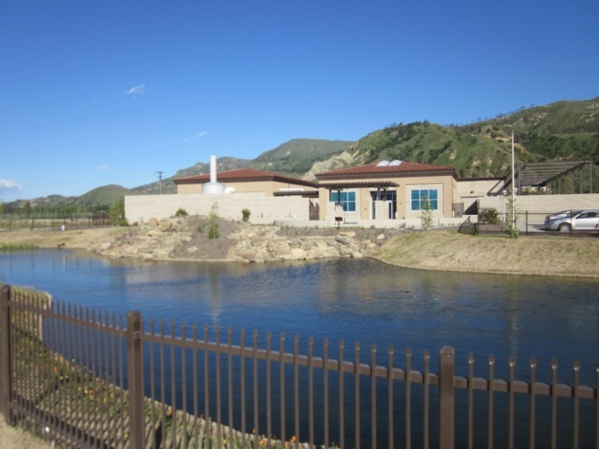
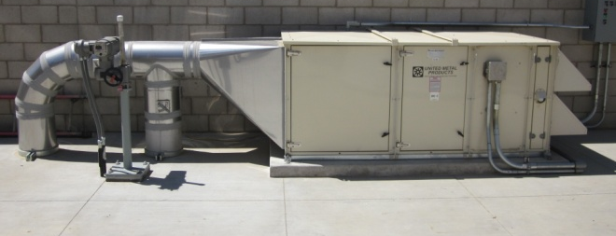
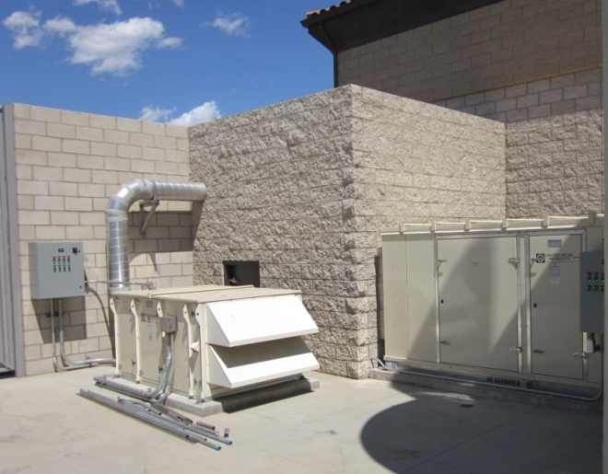
Santa Paula WRF (Santa Paula, CA)
Yeni tesis hedefleri:
Eskiyen 2 NGD tesisinin 4+ MGD tesisine dönüştürülmesi
Enerji ve Maliyet etkinliği
Son teknoloji koku kontrolü
İç mekanlarda asgari kaçak koku
Güvenli ve rahat çalışma ortamı
Tesis hacmi: 1.500 m3:
Aerisa Sistemleri karbon arındırıcı kule egzoz desteği ile donatılmıştır
EQ havzası ve Taşıma istasyonu : ~110-550 m3:
Aerisa Sistemine enjeksiyon ve kontakt bölmesi dahil
1.2 PPM altında olan H₂S emisyonlarını karşılar
Çözüm:
Mayıs 2010 da devreye alındı
Minimal koku ve H₂S seviyeleri
Düşük İşletim ve Yönetim giderleri ve enerji tüketimi
AerSupply Basin Injection System
AerExhaust & Contact Chamber System
Notes:
Aerisa is set up to treat two main areas: the combined Headworks/Solids building; and the influent lift station/equalization basins.
The Headworks/Solids bldg has an AerSupply, balanced with a Hawk Carbon scrubber – engineer’s design.
The influent stream has an AerSupply injecting into one EQ Basin and the influent lift station. An AerExhaust system is combined with a contact chamber (with its own AerSupply for addn’l ionization) to balance and finish treating the exhausted air from 2 EQ Basins and the Lift Station.

Slide 3
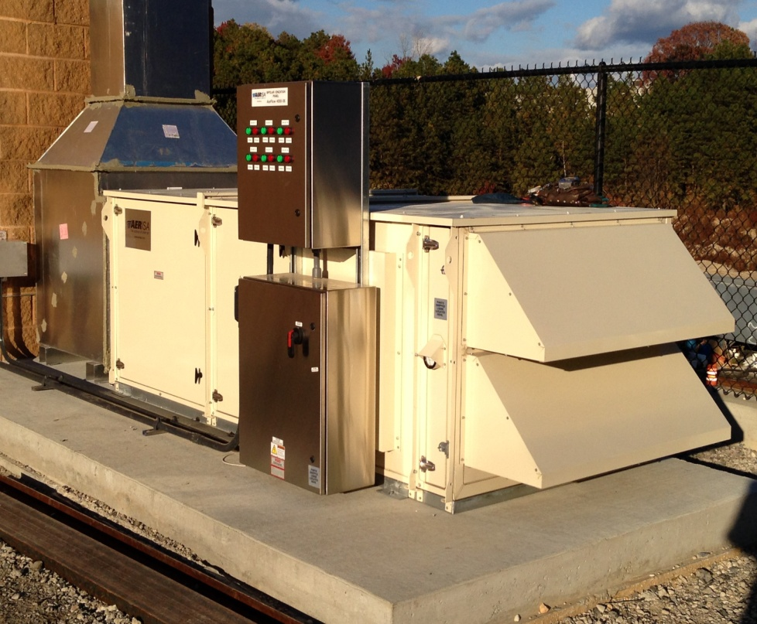
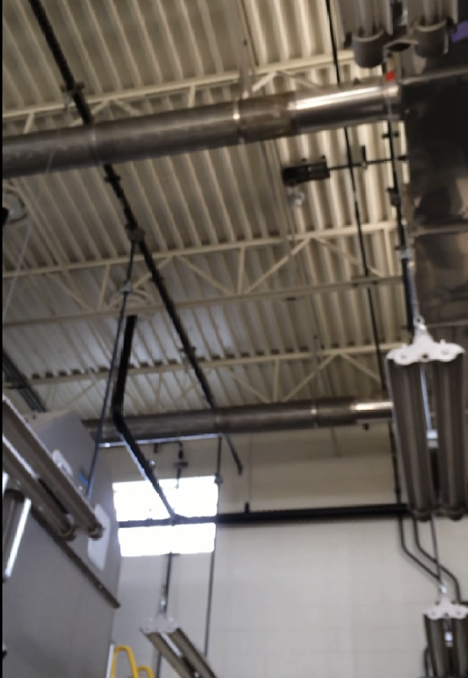
Suffolk County DPW - Hauppauge (NY) WWTP
Yeni Su işleme tesisi
Problem:
Sanayi parkı atık su işleme tesisi
Depolama kontaynerli tarama, yıkama ve sıkıştırma ekipmanları
H₂S, indirgenmiş sülfür bileşikleri ve VOC’lar
Yakındaki Sanayi Tesisleri
Çözüm:
6800 m3/h kapasiteli 6 iyonizerli Hava Kontrol Ünitesi (AHU)
Kritik ekipman korozyon koruması
İyileştirilmiş işçi güvenliği ve konforlu çalışma ortamı

Slide 4
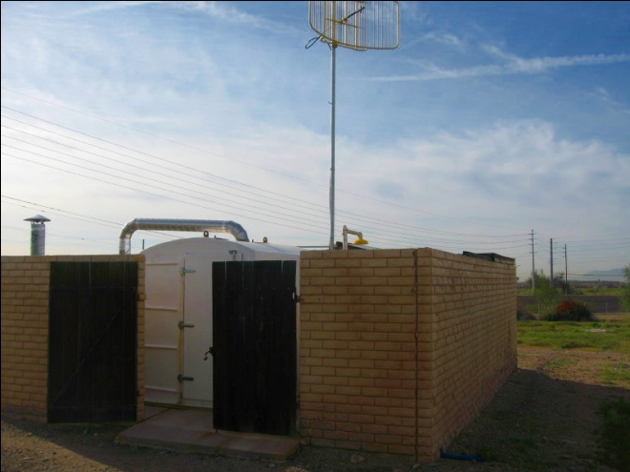
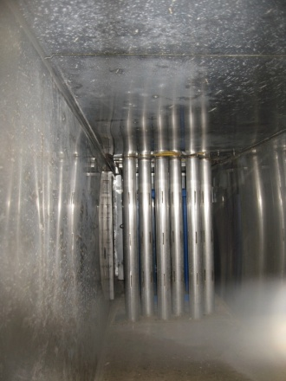
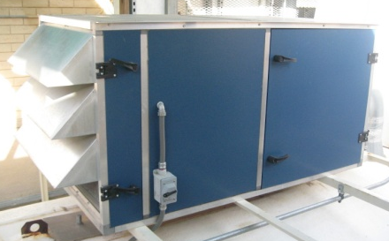
Arizona American Water (EPCOR) (Phoenix, AZ)
Aktarma istasyonu: ~ 45 m3
Problem:
Koku kontrolünde yüksek İşletim ve Yönetim giderleri
Huzursuz çalışanlar
Ölçüm istasyonunda 40 PPM H₂S seviyesine kadar yükselen değerler
Çözüm:
Aerisa Sistemi geleneksel kimyasal arındırıcıyı kaldırdı
İstasyon iç mekanında 1 PPM den düşük H₂S
Asgari koku şikayetleri
İyileştirilmiş işçi güvenliği ve konforlu çalışma ortamı
İşletim ve Yönetim giderlerinde ciddi düşüş
AerSupply System and AerExhaust Mixing Chamber

Slide 5
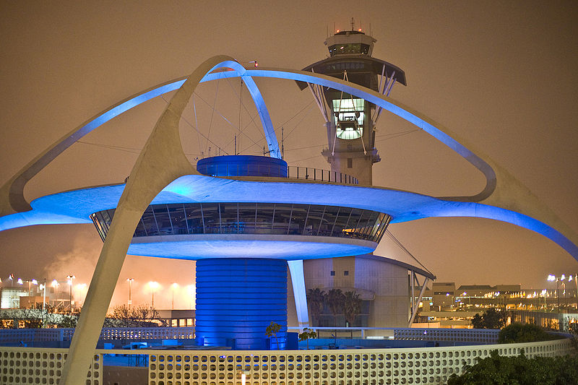
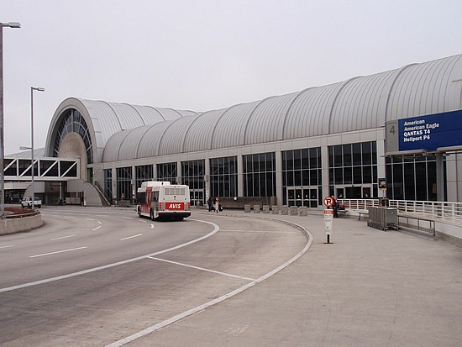
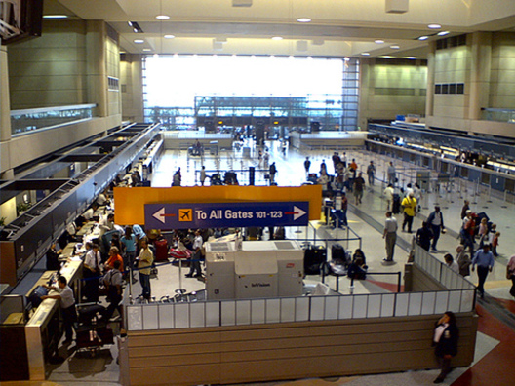
LAX International Terminal
Tom Bradley Uluslararası Yolcu Terminali
Problem:
Rahatsız edici yiyecek kokusu
Rahatsız edici parfüm kokusu (perakende dükkanlardan)
Jet yakıtı (hidrokarbon, VOC) kokuları
Genel İç mekan hava kalite endişeleri ve şikayetleri
Çözümler:
21 farklı AHU’ye 125 Aerisa ünitesi monte edildi
Bakım ve onarım servis anlaşması
TBIT ek binalarına 50 den fazla ünite montajı
Takip eden 2 yıl içerisinde İç Mekan Hava Kalitesi konusunda şikayet kaydı verilmemesi

Slide 6
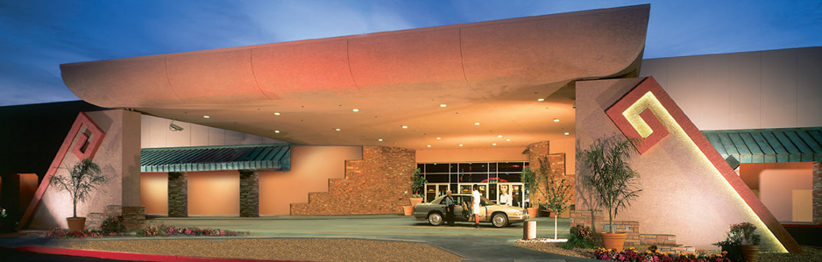
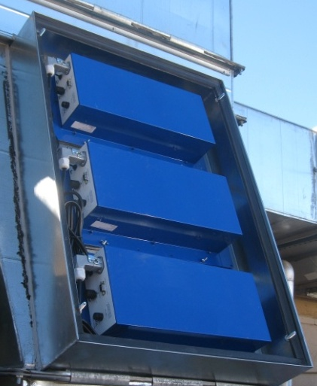
Fort McDowell Casino
Bingo Salonu: 1.400 m2
Problem:
Tütün dumanı ve kokusu
Tipik İç Mekan Hava kalite sorunları
Müşteri şikayetleri
Çözüm:
Toplam 7 fanlı ısıtıcı ünite kanalına 22 Aerisa ünitesi montaj ı
Azalan tütün kokusu /Müşteri şikayetleri
İyileştirilmiş İç Mekan Hava kalitesi ve çalışma ortamı konforu
Ek binaları da kapsayan geniş etki alanı
Her üç ayda bir iyonizasyon etkinliğinin aynı sıra filtre ve ısıtıcı servis kontrolü

Slide 7
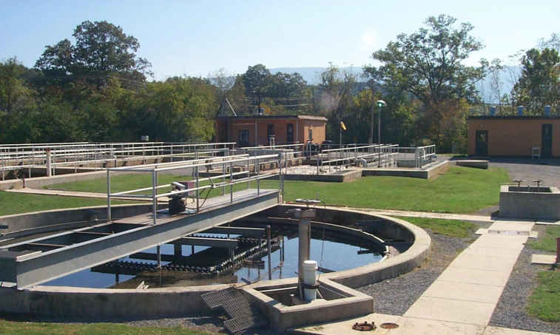
Odor Control Basics
Kanalizasyon kokuları öncelikli olarak iki alanda üretilmektedir :
  Atık Su İşleme Tesisleri
    Ana işlem (tarama, yıkanmamış çökelti)
    Birincil Arındırıcılar
    Organik yüklü biyolojik sistemler
    Çamur katılaştırma/Toplama tankları
    Sudan arındırarak katılaştırma tesisi
  Atık Su biriktirme sistemi Tesisleri
    Pompa / Aktarım istasyonu (örneğin: dalga formlu akıntı)
    Geçiş yapıları
    Toplama sistemlerinde uzun bekleme süreleri/Atık Su terfi hattı

Slide 8
Odor Control Basics
Kokuların niteliği
  Atık su içerisindeki kokulu bileşikler hem inorganik hem de organik gazlar barındırır
  Inorganik kokulu bileşikler
    Hidrojen Sülfid (H2S)
    Amonyak (NH3)
  İndirgenmiş organik sülfür bileşikleri
    Metil Mercaptan (CH3SH)
    Dimetil Sülfid ( (CH3)2S )
    Dimetil Disülfid ( (CH3)2S2 )
  Diğer organik bileşikler
    Endüstriyel bileşikler (çeşitli çözücüler , diğerleri)
    Nitrojen ihtiva eden bileşikler (skatol, indol, aminler)

Slide 9
Koku Kontrol Ögeleri
Atık Su Tesisinde Kokulu Bileşikler

Slide 10
Koku Kontrol Ögeleri
Hidrojen Sülfit Toksisite Spektrumu
Koku eşiği
99% azaltım
[100% - (0.1/10)]
Çürük yumurta koku alarmı
Saldırgan Koku
Baş ağrısı, Mide bulantısı
Ciddi Göz yaralanma eşiği
Göz yaralanması, koku alma duygusu yitimi
Yaklaşan yaşam tehdidi
Konjuktivit,, Koku felci, solunum sistemi tahrişi
Sağlığa veya yaşama derhal tehlikeli
NIOSH limiti 100 ppm
Pulmoner ödem
Eşik konsantrasyonları:
Koku eşiği= 0.00047 ppm (0.47 ppb)
Tanımlama eşiği= 0.0047 ppm (4.7 ppb)
Maruziyet sınırı (TWA) = 10 ppm (OSHA & NIOSH)
IDHL = 100 ppm (OSHA & NIOSH)
10-dakika maruz kalım /8-saatlik vardiya= 20 ppm
=Pik 50 ppm (OSHA)
Solunum felci sonucu anında çöküş
Kuvvetli sinir sistemi uyarımı, Apnea
Ölüm

Slide 11
Koku Kontrol Ögeleri
Koku Kontrolünün Önemi
Koku kontrolünün önemini arttırımda etkili faktörler
  Bir zamanlar izole durumdaki ASİT çevresinde yeni yerleşimler kurulması
    Yeni komşular kokulu ortamda yaşamak istemiyorlar!
  Artan atık hacmi- toplama sistemlerinden gelen ve ASİT tesissinde işlenen
    Nufus artışı ve yeni yerleşimler
    “Kritik” seviyede toplama sistemi
  Koku kontrolünün önemini arttırımda etkili diğer faktörler
    Koku konusunda şikayet/suç duyurusu yapma eğilimindeki artış
    ASİT tesislerinde çalışanların Sağlık ve Güvenlik endişeleri
    Hava ortam kural ve yönetmelikleri
      Güney CA
      Devlet/Bölgesel yönetim ensende!

Slide 12
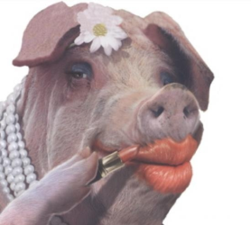

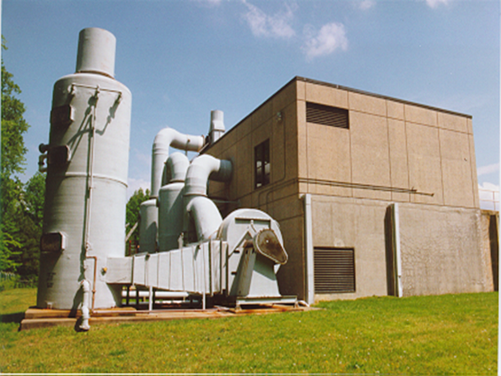
Koku Kontrol Ögeleri
Kokulu Gazların kontrolü
  Uygun Tasarım, İşletim ve Bakım yaklaşımları
  Maskeleme Ajanları
    Parfümlerin atomize halde ortama spreylenmesi
    Maskeleme ajanı bazen bastırılan kokuya kıyasla çok baskın olması
  Oksijen Enjeksiyonu/Kimyasal Katkılar
    Anaerobik koşulların önlenmesi/kontrolü
    Nedere, ne zaman, hangi etkinlikte, ne tutara? — $$$
    Güvenlik konuları (Oksidantlar– Hidrojen Peroksit, Potasyum Permanganat)
  Seyreltme
    Taze hava karışımları oluşturma
    Çok yüksek bacalardan atım(geniş dağıtım)
  Toplama ve Egsoz İşlemi
    Havalandırma ile arıtım ve filtreleme
    Kimyasallar, tüketilen malzemeler, elektrik— $$$
    Çoklu sistemlere gereksinim?
  Başka bir cevap var mı??

Slide 13

Atık Su Uygulaması“Fit”
H₂S-Yalnızca Uygulamalar
Sulu Arındırıcı
100
Biyo-Arındırıcı
H₂S Konsantrasyonu (ppm)
Biyo-Filtre
10
Karbon
0
Seyreltim
Maskeleme ajanları
0
100
1,000
10,000
100,000
Debi (cfm)

Slide 14
Aerisa Teknolojisi Nasıl Çalışır
Çeşitli bölgelerde küçük iyon sayımı
Bipolar teknoloji iç mekan iyon seviyesini dağ seviyesine taşır
Negatif iyonlar
Pozitif iyonlar
Küçük iyonlar/ cm³
İç mekan
Şehirler
(büyük)
Şehirler
(küçük)
Yerleşkeler
(kırsal)
Dağ seviyesi

Slide 15

Yüksek bir iyon sayısının pozitif etkileri
Kokulu gazları oksidize eder
Korozyon kontrolü sağlar
VOC’ları ve kimyasalları CO₂ ve H₂O haline indirger
Şarjlı partiküler onların birbirlerine yapışmalarına neden olur. Büyük ve ağır partiküller ya zemine düşer ya da filtreler tarafından yakalanır
Hücre bölünme bölgesine sızarak küf ve bakteri oluşumunu engeller
Statik elektriği dengeler
Hasta Bina Sendromu semptomlarını nötr hale getirir.

Slide 16
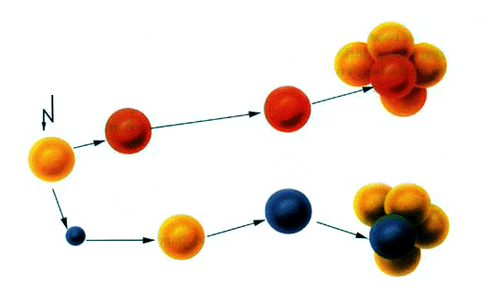
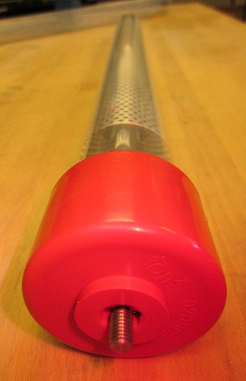
Aerisa Teknolojisi Nasıl Çalışır
1 – Enerji nötr bir O₂ molekülüne iletilir
3a – Bu O₂ molekülü pozitif bir iyona (O₂ ⁺) dönüşür
4 – Bu şarjlı iyonlar diğer O₂ molekülleri ile birleşerek yığınlar oluştururlar
2 – Molekül “iyonize” olur ve bir elektron yayar
3b – Bu elektron başka bir O₂ molekülü tarafından yakalandığında negatif bir iyon (O₂ ⁻) oluşur
120V 2900V

Slide 17
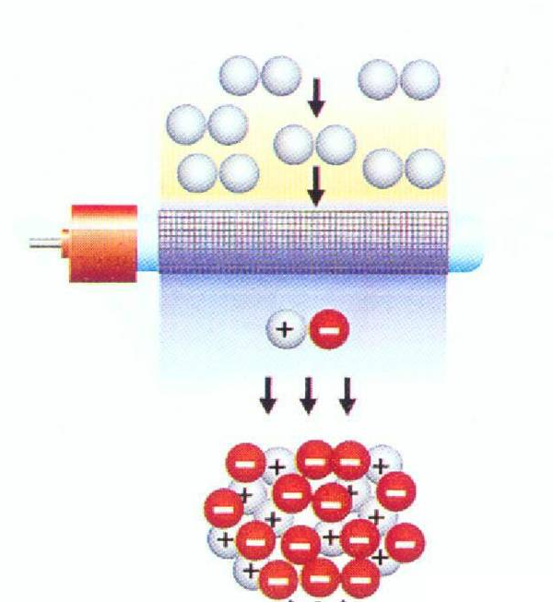
Aerisa Teknolojisi Nasıl Çalışır
HVAC sistem hava üfürümü oksijen moleküllerini Aerisa iyonizasyon tüplerine doğru sürükler
İyonizasyon tüpleri pozitif ve negatif oksijen iyonları üretir
Bi-polar iyonlar kanal sisteminden yığınlar halinde mekanlara sevk edilerek ortamdaki havadan yayılan kirleticilere saldırması sağlanır

Slide 18
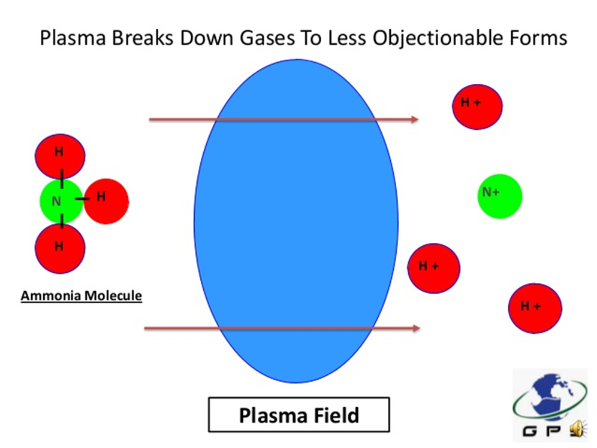
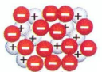
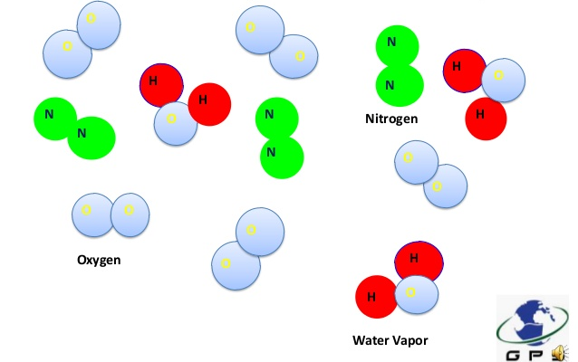
Aerisa Teknolojisi Nasıl Çalışır
Kokulu gazların kontrolü- Amonyak
Nitrojen
Oksijen
Su buharı
İyonlar Gazları daha az sakıncalı moleküllere indirger

Slide 19
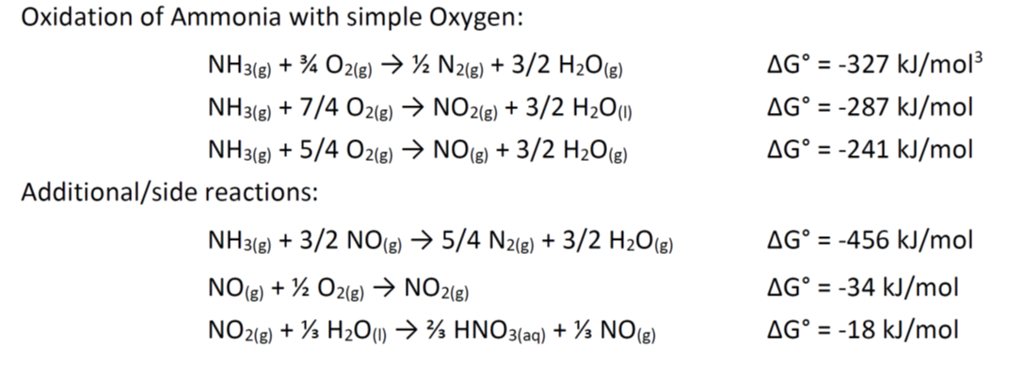
Aerisa Teknolojisi Nasıl Çalışır
Kokulu gazların kontrolü- Amonyak
Sabit oksijenle Amonyak oksidasyonu: Serbest enerji
Free energy
Ek / Yan reaksiyonlar
Güvenli yan ürünler: İyonize oksijen çoğunlukla amonyağı nitrojen gazına ve suya dönüştüren bir reaksiyon verir. Nitrojen dioksitin ek/yan bir reaksiyon olarak nitrik aside dönüştürüle bilineceğini aklınızda tutunuz.
Bu reaksiyonlar kendiliğinden gerçekleşirken, denge noktası ve reaksiyon hızı, reaksiyonun spesifik kinetik ve koşullarına bağlıdır

Slide 20
Aerisa Teknolojisi Nasıl Çalışır
Kokulu gazların kontrolü- Hidrojen Sülfit
Sabit oksijenle Hidrojen sülfit oksidasyonu: Serbest enerji
Elemental kükürt: Uzun dönemli Aerisa tesislerindeki izlenimimiz, teknolojimizin kullanımında , H2S'nin oksidasyonundan elde edilen nihai ürünlerin büyük bir kısmı, gaz fazında çökelen elemental kükürt olup göze çarpmayan bir katı madde olarak (50 ppm H2S için0.05 g / L'den daha düşük oranda) zemine yayılır.

Slide 21
Aerisa Teknolojisi Nasıl Çalışır
Atık Su Tesisinde Kokulu bileşikler
İyonizasyon enerjisi (IE) bir atom veya molekülün gaz konumunda atomundan veya molekülünden bir elektron çıkartması için gereken asgari asgari enerji miktarını gösterir.
En düşük IE'ye sahip olan kimyasal maddeler, hava iyonlaştırması uygulamasında en uygun olanlardır.
IE > O₂ olanlar ise en zorlarıdır.
O₂: IE = 12.07 eV

Slide 22
Aerisa Teknolojisi Nasıl Çalışır
Tipik Atmosferik kirleticilerin boyut dağılımı *
Partikül | Ortalama | Partikül | Partikül sayısına | Ağırlık
aralığı | Partikül | sayısı | karşılık | oranları
Ebat (Mikron) | Ebat (Mikron) |  | Oranlar
10 - 30 | 20 | 1,000 | 0.005 | 28
5 - 10 | 7.5 | 35,000 | 0.175 | 53
3 - 5 | 4 | 50,000 | 0.25 | 11
1 - 3 | 2 | 214,000 | 1.07 | 5
0 - 1 | 0.5 | 19,632,000 | 98.5 | 3
 |  | 19,932,000 | 100 | 100
* Minnesota Üniversitesi
Vargılar: Havadan yayımlı partiküllerin 99.6% tipik bir filtreden geçer. Küçük partiküllerin Aerisa iyonizasyon sistemi kullanılarak topaklaşma ile büyütülmesi filtre etkinliğini arttırmaktadır.

Slide 23
Aerisa Teknolojisi Nasıl Çalışır
Frank Grafiği Özeti
Partikül | ft³ Havadaki | Kürelerin | 8 Ft ulaşmak için
Çapı | Partikül | Ayar oranları | gereken süre.
(Mikron) | sayısı¹ | (FPM) ²
100 | 75 | 59.2 | 8.1 San
10 | 75 X 10³ | 0.592 | 13.5 Dak
1 | 75 X 10⁶ | 0.007 | 19 Saat
0.1 | 75 X 10⁹ | 0.00007 | 79 Gün
0.01 | 75 X 10¹² | 0 (Brownian) | Asla
ft³ bazında 0.00006 zerre kirlilik ihtiva eden hava temel alınmıştır Durgun hava 70º F, yoğunluk = 1 (S-C faktörleri dahil)

Slide 24
Aerisa Teknolojisi Nasıl Çalışır
Vargılar: 1 mikron daha küçük partiküller ( tüm partiküllerin 98.5% temsil eder) topaklaşmadan havada asılı kalırlar. Bunlar tipik olarak bakterileri ve virüsleri kişiden kişiye taşıma araçlarıdır. Bu küçük partiküllerin büyük topaklar haline getirilmesi havadan yayılımlı kirleticileri azaltmakta çok etkilidir.

Slide 25

Ürün Performansı – Laboratuvar testi
Havadan Yayılımlı Partiküller üzerindeki Etkileri
Tabii Çökelim 12.8% Bi-Polar İyonizasyon 85.8%
Tabii Çökelim 67.1% Bi-Polar İyonizasyon 91.1%

Slide 26
Ürün Performansı – Laboratuvar testi
Havadan Yayılımlı Bakteriler üzerindeki Etkileri
Parametre |  | Havadan Yayılımlı Bakteri
Ünite |  | CFU/m³
Örnek Tanımı | Tetkik tarihi
Aşama 1 | 31/10/08 | 1.063
Aşama 2 (15 dak sonra) | 31/10/08 | -
15 dakikada azaltım oranı (%)
Aşama 2 (30 dak sonra) | 31/10/08 | 49
30 dakikada azaltım oranı (%) |  | 95.3%
Aşama 2 (45 dak sonra) | 31/10/08 | -
45 dakikada azaltım oranı (%)
Aşama 2 (1 saat sonra) | 31/10/08 | -
1 saatte azaltım oranı (%) |  | 95.3%

Slide 27
Ürün Performansı – Laboratuvar testi
TVOC üzerindeki Etkileri
Parametre |  | TVOC
Ünite |  | µg/m³
Örnek Tanımı | Tetkik tarihi
Aşama 1 | 31/10/08 | 40.400
Aşama 2 (15 dak sonra) | 31/10/08 | 7.901
15 dakikada azaltım oranı (%) |  | 80.4%
Aşama 2 (30 dak sonra) | 31/10/08 | 3.002
30 dakikada azaltım oranı (%) |  | 92.6%
Aşama 2 (45 dak sonra) | 31/10/08 | 2.514
45 dakikada azaltım oranı (%) |  | 93.8%
Aşama 2 (1 saat sonra) | 31/10/08 | 580
1 saatte azaltım oranı (%) |  | 98.6%

Slide 28
Ürün Performansı – Laboratuvar testi
Formaldehit üzerindeki Etkileri
Parametre |  | HCHO
Ünite |  | µg/m³
Örnek Tanımı | Tetkik tarihi
Aşama 1 | 31/10/08 | 86
Aşama 2 (15 dak sonra) | 31/10/08 | 11
15 dakikada azaltım oranı (%) |  | 87.2%
Aşama 2 (30 dak sonra) | 31/10/08 | 8
30 dakikada azaltım oranı (%) |  | 90.7%
Aşama 2 (45 dak sonra) | 31/10/08 | 6
45 dakikada azaltım oranı (%) |  | 93.0%
Aşama 2 (1 saat sonra) | 31/10/08 | 4
1 saatte azaltım oranı (%) |  | 95.3%

Slide 29
Ürün Performansı – Laboratuvar testi
Duman Partikülleri üzerindeki Etkileri
Parametre |  | Sigara Dumanı Partikülleri/Litre
Ebat: µm |  | 0.3 µ | 0.5 µ | 1.0 µ | 2.0 µ | 5.0 µ
Ünite |  | No. | No. | No. | No. | No.
Örnek Tanımı | Tetkik tarihi
Aşama 1 | 31/10/08 | 22.246.740 | 16.938.360 | 807.660 | 87.120 | 4.230
Aşama 2 (15 dak sonra) | 31/10/08 | 21.624.480 | 4.231.050 | 119.250 | 24.750 | 1.270
15 dakikada azaltım oranı (%) |  | 2.80% | 75.0% | 85.2% | 71.6% | 70.0%
Aşama 2 (30 dak sonra) | 31/10/08 | 17.363.160 | 1.908.000 | 55.170 | 14.760 | 720
30 dakikada azaltım oranı (%) |  | 22.0% | 88.7% | 93.2% | 83.0% | 83.0%
Aşama 2 (45 dak sonra) | 31/10/08 | 9.894.600 | 723.870 | 31.590 | 6.900 | 360
45 dakikada azaltım oranı (%) |  | 55.5% | 95.7% | 96.1% | 92.1% | 91.5%
Aşama 2 (1 saat sonra) | 31/10/08 | 6.008.580 | 621.270 | 26.150 | 4.268 | 207
1 saatte azaltım oranı (%) |  | 73.0% | 96.3% | 96.8% | 95.1% | 95.1%

Slide 30
Ürün Performansı – Laboratuvar testi
Duman VOC’ları üzerindeki Etkileri
Parametre |  |  |  |  | Benzo (a) piren | Benz (a) antrasen | Dibenz(a,h) antrasen | Oda Isısı | Nispi Nem
Ünite |  |  |  |  | No. | No. | No. | No. | No.
Yer | Tetkik tarihi |  | Duman başlama zamanı |  | ng/m³ | ng/m³ | ng/m³ | C | RH
Oda 2535 | 29.Ağus.2012 |  | 0 dakika |  | 6.1 | 4.0 | 9.5 | 23.2 | 61
Oda 2535 | 29.Ağus.2012 |  | 30 dakika |  | <1 | <1 | <1 | 23.2 | 61
Oda 2535 | 29.Ağus.2012 |  | 60 dakika |  | <1 | <1 | <1 | 23.2 | 61

Slide 31
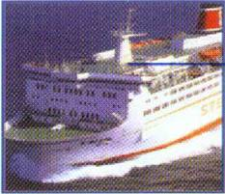
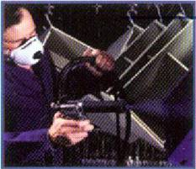
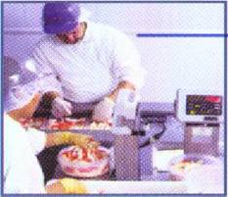
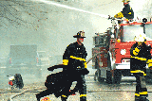
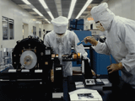
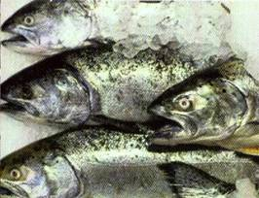
Ürün Uygulamaları
 | Tipik Kirleticiler
Uygulama | Küf | Bakteri | Virüs | Koku | VOClar | Duman | Kimyasallar
Evler | X | X | X | X | X | X | X
Okullar | X | X | X | X | X
Hastaneler | X | X | X | X | X
Huzurevleri | X | X | X | X | X
Gündüz Bakım Merkezleri | X | X | X | X
Ofis binaları | X | X | X |  | X
Gazinolar |  | X |  | X |  |  | X
Restoranlar | X | X |  | X |  | X
Oteller/Moteller | X |  |  | X | X |  | X
Pedikür/Güzellik Salonları |  |  |  | X | X |  | X
Havaalanı terminalleri | X | X | X | X | X |  | X
Atık Su İşleme Tesisleri |  | X |  | X |  |  | X
Botlar, Araçlar, Uçaklar | X | X |  | X |  |  | X
İtfaiye |  |  |  | X |  | X

Slide 32
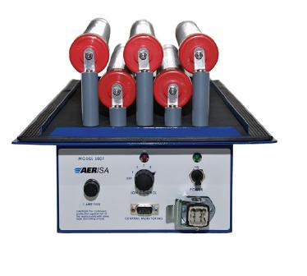
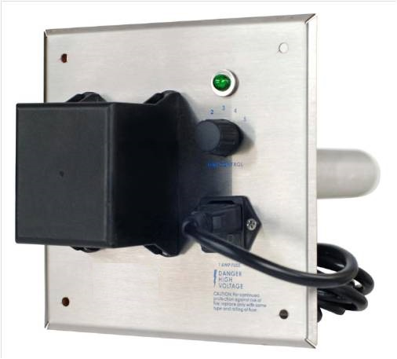
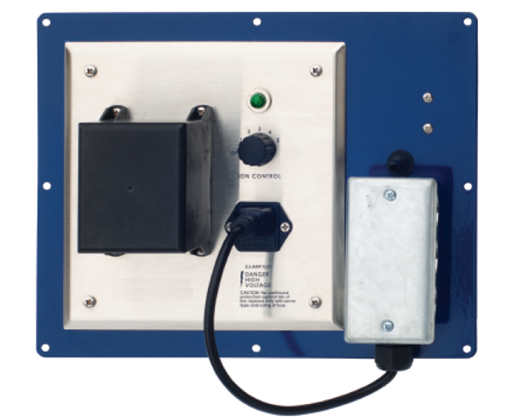
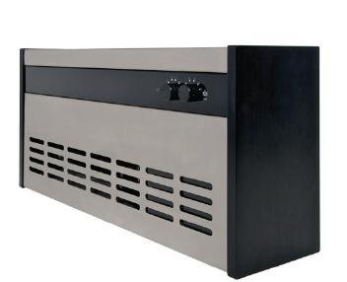
Ürünler

Slide 33
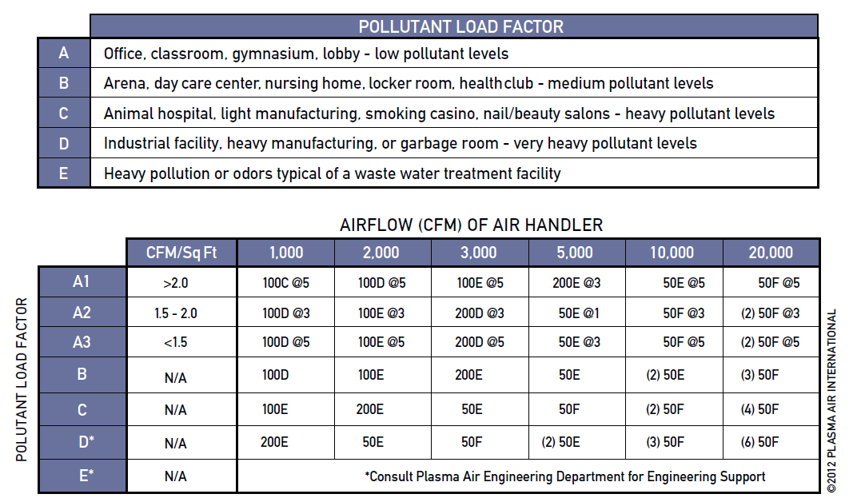
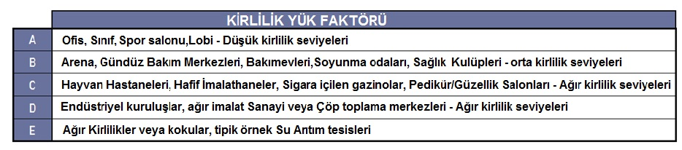
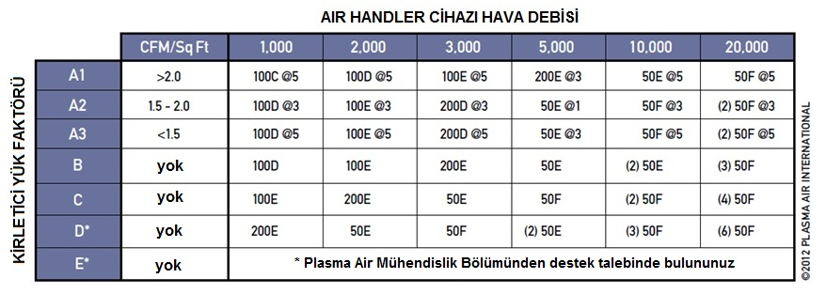
Ticari seçim kılavuzu

Slide 34
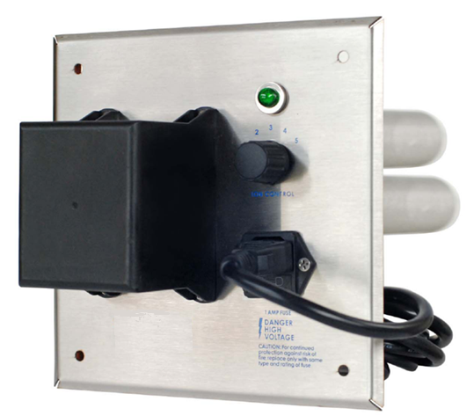
Kanal içi Sistemler
Aerisa 100/200 (1 tüp/2 tüp)
  Ticari ve Sanayi uygulamaları için–3,000/5,000 CFM aralığı
  C, D, ve E uzunlukta iyonizasyon tüpleri (modele bağlı)
  Kanal içine veya AHU sistemine montaj
  101/201 →120 Volt
  102/202 →230 Volt

Slide 35
Kanal içi Sistemler
Aerisa AFS-MF-JB
  Ticari ve Sanayi uygulamaları için
  Saç vidaları ile kanal yanağında açılan bir pencereye montaj
  Her tüp boyutuna her seviye voltaj
  Arka kısımda iyon jeneratörünü fana uyumlaştıran bir basınç farkı anahtarı bulunmaktadır.

Slide 36
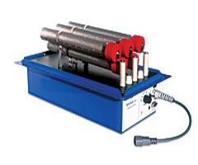
Kanalda veya Hava Kontrol Ünitesinde
Aerwave 5350
  Ticari ve Sanayi uygulamaları için- 8,000 CFM azami
  5 adet(5) E tüp
  5350 →120 Volts
  5 kademeli iyonizasyon kontrol butonu
  Düşük Voltaj BAS iletişim
Aerwave 5550
  Ticari ve Sanayi uygulamaları için- 10,000 CFM azami
  5 adet(5) F tüp
  5350 →120 Volts
  5 kademeli iyonizasyon kontrol butonu
  Düşük Voltaj BAS iletişim

Slide 37
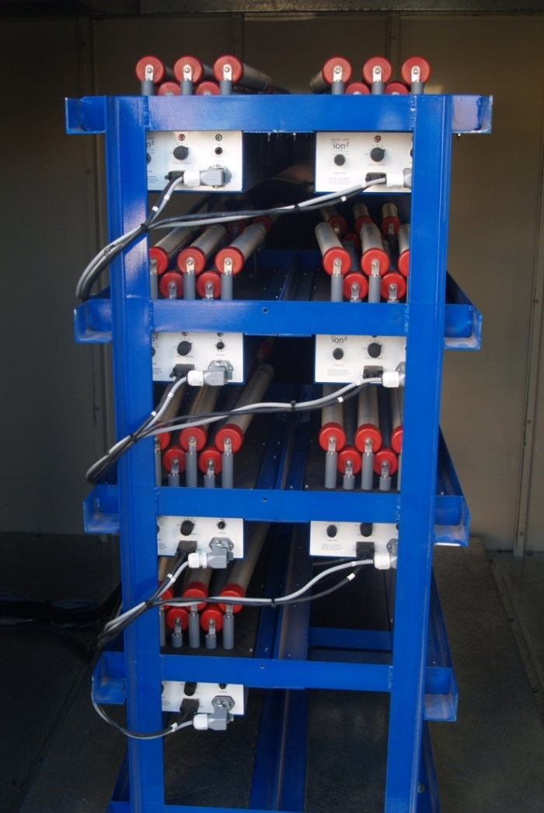
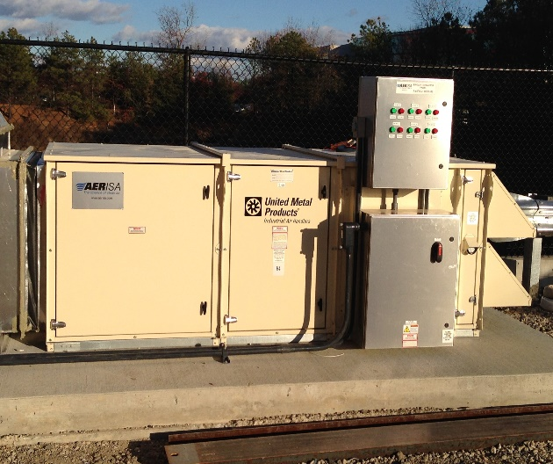
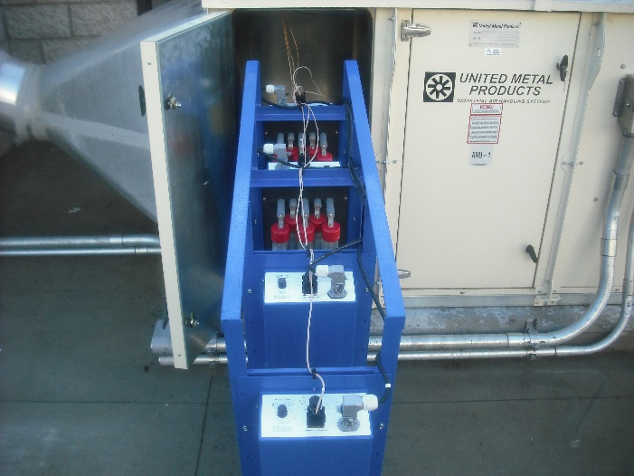


Aerisa Sistemi
Bipolar İyon Üreteci:
Blok sistem yaklaşımı
UL onaylı İyon üreteçleri
Talebe göre kolay tasarım ve basit servis yaklaşımı
DoğrudanSCADA entegrasyonu amaçlı düşük voltaj kuru kontak integration (veya Aerisa panelden Eternet bağlantısı)
Ion generator rack mounted in
Supply Scrubber
Notes:
Product photos to show the products associated with the cartoon depiction on previous slide (two earlier).

Slide 38
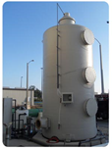
Geçmişten gelen Koku Kontrol Seçenekleri
Geleneksel Arındırma Yöntemleri:
Sonda veya “boru ucu” egsozlu arındırıcı binadaki kontamine havayı çeker ve işlemler
Havalandırma iç mekanda inceltme etkisi sağlar
Mekandan H₂S çekimi kontaminasyonu ve korozyonu arttırır
İç mekan ve kaçak hava – işlemlenmez
Egsoz hava
H₂S
H₂S
İç mekan havası
H₂S
H₂S
H₂S
H₂S
H₂S
Notes:
The build up to introducing Aerisa as a total solution… explain that contaminated air pulled through a building causes odors and corrosion in the building.

Slide 39
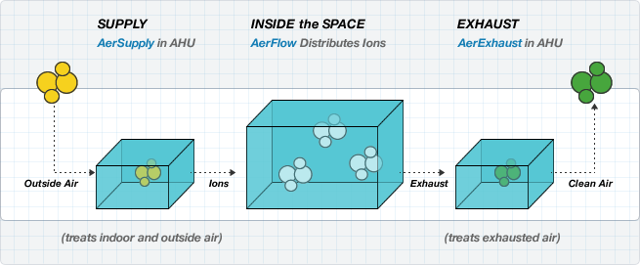


Aerisa Üstün Yaklaşımı
Aerisa sistemleri
Tüm tesisi işlemleme:
Hava Besleme İyonize havayı tüm tesise sağlama
Tesis çalışma alanları Temiz çalışma alanları
Egsozlanan hava Nihai arındırılmış hava
Besleme
AerSupply AHU’de
İç mekan ortamı
AerFlow İyon dağılımı
Egzos
AerExhaust AHU’de
Harici Hava
İyonlar
Egzos
Temiz Hava
Tesise iyonize hava besleme
Egzoslanan arındırılmış Hava
Notes:
The Total Aerisa Solution – starts treating contaminants in the outside air, then uses the indoor space as a reaction chamber to treat odors generated inside, and performs a final clarification of the exhausted air.

Slide 40
Aerisa Üstün Yaklaşımı
Sadece Arındırılıcı Egzoslamaya karşı İyonizasyonun Faydaları
 | İyonizasyon | Sadece Arındırılıcı Egzoslama
Harici Koku Kontrol
İç mekan Koku Kontrol |  | BİR MİKTAR
Korozyon Kontrol |  | HAYIR
İyileştirilmiş çalışma şartları |  | HAYIR

Slide 41
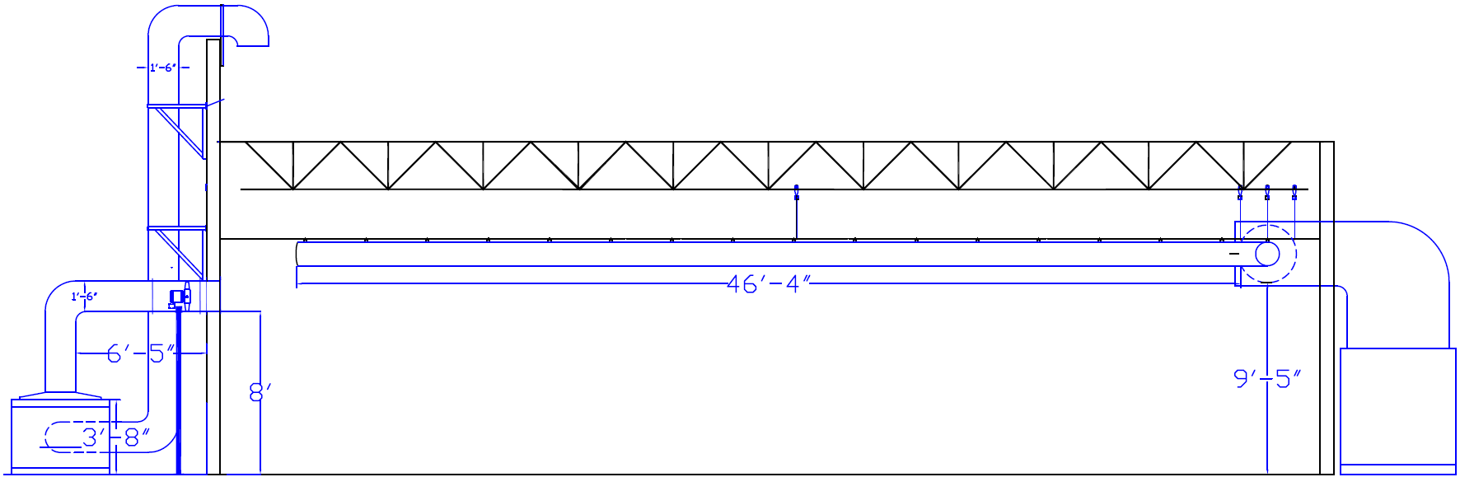
Tasarım Yaklaşımı
Koku Test/Tespit
Mekanlarla ilgili bilgi toplanması
100’( L) x 50’ (W) x 15’ (H)
Duvarlar/Engeller
12 ACH gereksinim
Mevcut kanal sistemi?
Ön test: 30-50 ppm H₂S
İç mekanda H₂S seviyesi azaltımı: < 1 ppm
Egzos
Dağıtım ve Kontroller
Besleme
Aerisa Sistem Yapılandırma
Notes:
An example illustrating the data gathering and initial design engineering stages.

Slide 42
Teknolojik Başarı Gereksinimleri
Kesin Başarı için:
  Düşük ile orta konsantrasyonda (ör. 5-50 ppm H₂S) uygulamalar seçin ve doğru iyon dağıtımı ve reaksiyonu için yeterli tesis hacmine yeterli kapasiteye (ör., ana bina, katı işleme binası) sahip olun.
  Endişeye yol açan kontaminant hakkında bilgi toplayın (her fırsatta) ve sistem tasarımını karşılayacak şekilde oluşturun
  Etkin bir iyonizasyon sistemi yapılandırma kesinlikle mühendislik bazlı bir havalandırma sistemine gereksinim duyar
  İyonizasyon ünitelerini, havalandırma kontrol ünitelerini, geçiş kanallarını ve iyon dağıtım kanalları düzeneği dahil tüm besleme ve işlem sistemi tasarımında bütünsel yaklaşım oluşturma
  Bipolar iyonizasyon cihaz sistemleri (bakınız #4) Bölüm 44 (Kirlilik Kontrol Ekipmanı) özgünleştirilmelidir
  Önceden belirlenen, gerçekçi sistem verim beklentileri düzgün belirlenmiş başlangıç gereksinimleri ile özdeşlendirilmelidir

Slide 43
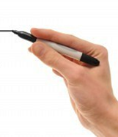
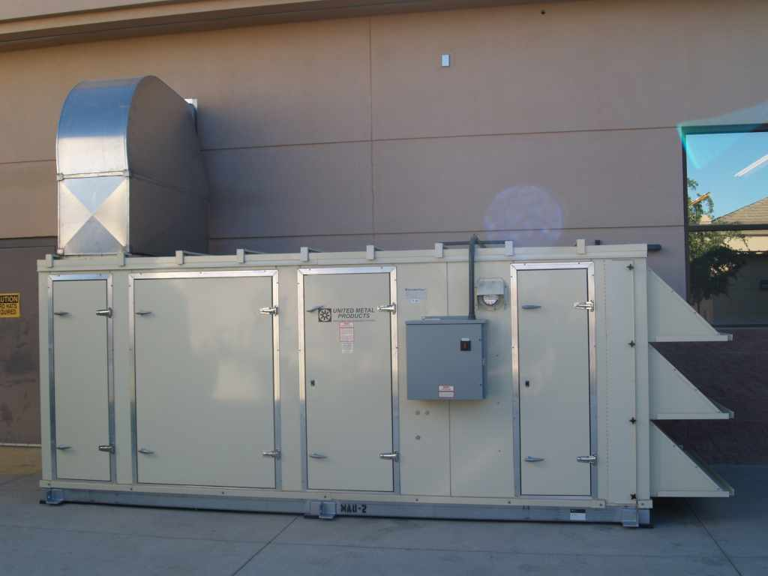
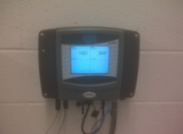
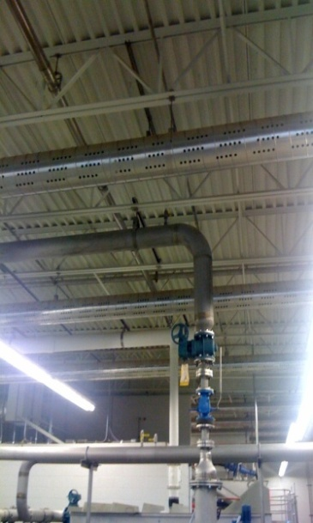
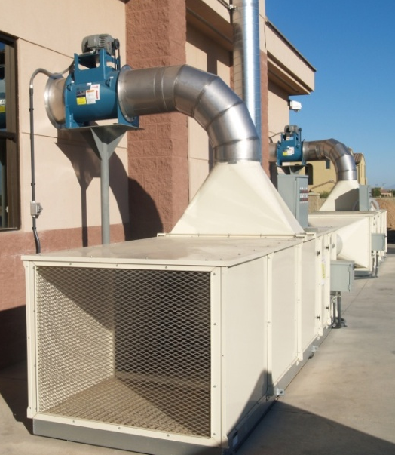
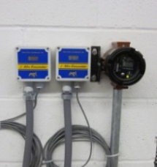

Aerisa Sistemi
Komple İşlem Ekipman Sistemi Tedarik Sorumluluğu
  Hava Kontrol Üniteleri
  İyonizer Üniteleri
  Kontroller
  Kanal Sistemi, değıtım amaçlı (AerDuct)
Div 44, 23 değil
Dış hava filtrelenir, iyonize edilir ve hava kontrol ünitesinden tesise verilir.
İç mekan hava akışı algılayıcılarla ve otomatize kontrollerle desteklenir
İyonize ve temiz hava atımı için egzos sistemi
Notes:
Product photos to show the products associated with the cartoon depiction on previous slide (two earlier).

Slide 44

Düşük İşletim ve Bakım Maliyeti
Nispi Düşük İşletim ve Bakım Maliyeti
Kimyasal gerektirmez
Besleme gerektirmez
Su gerektirmez
İşlem malzemesi gerektirmez
İşlem malzeme atığı oluşmaz
Çok yüksek pH seviyeli atık oluşmaz
Fan enerji gereksimi bir üfleyiciden daha az
İyonizasyon modulü: sadece 50 Watt (Model 5550)
Tüp değişimi : Ucuz ve kolay

Slide 45

Atık Su Çalışmaları
Aerisa çok farklı amaçlı atık su uygulamaları donanımı amaçlı kuıllanılmaktadır :
Ana tesis ve Katı atık işleme tesisleri
Ölçüm istasyonları
Pompa istasyonları
Tesis akışkan havzaları
Notes:
Just an introduction to the installation examples we have.

Slide 46




Palm Valley WRF (Goodyear, AZ)
Ana ve Katı atık tesisleri: Toplam 65K ft³
Problem:
Toplumdan yükselen koku karşıtı söylemler
PVWRF tesisinin Goodyear şehri ve the Maricopa County Environmental Bölümünden ağır cezalarla karşılaşması
H₂S ölçümleri: 30,000 ppb azami; 20,000 ppb ortalama
Çözüm:
Tesisteki geleneksel kimyasal arındırıcıların değişimi
Yönetim, Ofis ve UV mekanlarına yeni kanal sistemi ilavesi
İlçe/Ülke kurallarına uyum ve şikayetlerin kaldırımı
İyileştirilmiş çalışma ortamı, korozyon azalımı
5 yıldır devrede
Test Sonuçları (5 gün, her10 dakikada)
  H/W egzos arındırıcı girişi
Sadece beş>ND 720 veri noktasından: Azami 92 ppb
  H/W egzos arındırıcı çıkışı
Algılanamayan (<10 ppb)
99.50% azalım
99.95% azalım
Notes:
Less than 0.1 ppm measured inside HW building (less than 0.01 ppm measured at AerExhaust).
AerExhaust efficiency calculated at a minimum of 90% removal.

Slide 47
Palm Valley WRF (Goodyear, AZ)
Palm Valley Testi: Aerisa devredeyken Ana Tesiste Koku Kontrol
H₂S
Notes:
Less than 0.1 ppm measured inside HW building (less than 0.01 ppm measured at AerExhaust).
AerExhaust efficiency calculated at a minimum of 90% removal.

Slide 48

Düşük İşletim ve Bakım Getirisi
Palm Valley Atık Su Tesisi tahmini Tasarruflar:
 |  | Arındırıcı | Tasarruf
Yatırım | $364,000 | $610,000 | $246,000
Montaj | $84,000 | $150,000 | $66,000
Engineering | $22,400 | $38,000 | $15,600
Genel Gereksinimler/ Dolaylı maliyetler | $44,800 | $76,000 | $31,200
Genel Bakım | $1,000 | $6,000 | $5,000
Yıllı kimyasal sarfı karşılık Tüp değişimi | $45,770 | $76,570 | $30,800
Enerji tüketimi | $12,250 | $90,263 | $78,013
Toplam (yıllık bazda) | $574,220 | $1,046,833 | $472,613
5 yıllık bazda | $810,300 | $1,738,200 | $927,900

Slide 49
Aerisa Sistemi
Enerji Geri Kazanım Ünitesi
Egzoslanan ısıyı besleme havalandırmasına transfer eder!
Tipe bağlı olmakla birlikte, etkinliği 50% den başlar 80% kadar varır

Slide 50


Aerisa Sistemi
Notes:
Product photos to show the products associated with the cartoon depiction on previous slide (two earlier).

Slide 51
Teknolojik Karşılaştırım
 |  | Karbon Filtreler | Biyo arındırıcılar/filtreler¹ | Kimyasal arındırıcılar
Tip | İyonizasyon | Emme ve Partikül Filtrasyon | Biyolojik reaksiyon | Kimyasal reaksiyon
Tanım | İyonizasyonla yerinde işlem | Havadaki kimyasalları karbondan geçirerek reaksiyona sokma | Biyolojik medyayı kontaminantlarla reaksiyona sokma | Kimyasal medyayı kontaminantlarla reaksiyona sokma
Basınç kaybı | Az | Orta | Yüksek | Yüksek
Partikül ebadı | Küçük | Yok | Yok | Yok
Ortamda havayı işleme | Evet | Hayır | Hayır | Hayır
Besleme Hava ile işlem | Evet | Evet | Hayır | Hayır
Geri kazanımla işlem | Evet | Nadiren | Hayır | Hayır
Egzos havası işlem | Evet | Evet | Evet | Evet
Yatırım maliyeti | Düşük | Yüksek | Çok yüksek | Çok yüksek
İşletim ve Bakım maliyeti | Düşük | Yüksek | Çok yüksek | Çok yüksek
Enerji maliyeti | Düşük | Yüksek | Yüksek | Yüksek
Atık maliyeti | Yok | Yüksek | Yüksek | Yüksek
Başarı oranıs | 99% | Good for low concentration removal | Varied | Good for high concentration reduction
1. Tescilli biyolojik medya kullanılmaktadır. Biyo-filtrasyon firmaları medya değişimini uzun prosedürlerle ve pahalı bir şekilde yapmaktadır.

Slide 52
Diğer Referanslar
Regional District of Nanaimo, British Columbia
Wellington Pompa İstasyonu
Sistem tanımı: Bir (1) adet 5550 iyonizer devrede 2,200 CFM ıslak işlem
Montaj tarihi: 2007 Yazı
Regional District of Nanaimo, British Columbia
Departure Bay Pompa İstasyonu
Sistem tanımı: İki (2) adet 5550 iyonizer devrede 2,200 CFM ıslak işlem
Montaj tarihi: 2008 Yazı
Alberta Capital Region WW Commission Morinville WTP
Sistem tanımı: Sekiz (8) adet 5550 iyonizer devrede 7,260 CFM hava kontrol sistemi, pompa istasyonuna
Montaj tarihi : 2010 Aralık
Whistle Bend Waste Water Pump House
Whitehorse, Yukon, Kanada
Sistem tanımı: İki (2) adet 5550 iyonizer devrede 6,400 CFM hava kontrol sistemi
Montaj tarihi: 2012 Ocak
Yanı sıra çeşitli ticari ve kurumsal montajlar

Slide 53

Özet
Bütünsel çözüm sunumu:
  Koku kontrol:
    Koku şikayetlerini sonlandırma
    Güvenli ve konforlu çalışma ortamı
  Korozyon kontrol
  İzleme
Özgün uygulamalara yapılandırma
Kusursuz servis ve Bakım sunumu

Slide 54
Cottonwood – Mingus WWTP
Tipik İyonizasyon bazlı tasarım şematiği

Slide 55
Cottonwood – Mingus WWTP
İyonizasyon bazlı Hava kontrol Ünite Beslemesi

Slide 56
Cottonwood – Mingus WWTP
İyonizasyon bazlı Egzos Arındırıcı

Slide 57
Cottonwood – Mingus WWTP
(500)
(600)
(500)
(1200)
(600)
Kombine İyonizasyon bazlı Besleme/Egzos Arındırıcı

Slide 58
Cottonwood – Mingus WWTP
Kombine Besleme/Egzos Arındırıcı
Kombine Hava Kontrol Ünitesi
  Besleme ve Egzos Fanları
  Motor/VFDs
  Filtreler
İyonizasyon Üreteçleri
Kontroller/İzleme
Kanal ve İyon Dağıtım Sistemleri
Güvenlik Önlemleri

Slide 59
Cottonwood – Mingus WWTP
Kombine Hava Kontrol Ünitesi
Besleme Hava akımı:
  Basınçlı fan ana tesise 500 CFM hava basar
Egzos Hava akımı:
  Basınçlı fan ana tesise 600 CFM hava basar
  Ana tesisten 600 CFM + 600 CFM OA = 1200 CFM
Dış mekan havası önce filtrelenir ve iyonize edilir

Slide 60
Cottonwood – Mingus WWTP
Kombine Hava Kontrol Ünitesi – Fan ve Motorlar
Besleme ve Egzos Motorları (2):
  Beygir gücü: 0.50
  Hız: 1750 RPM
  Standart Motor Etkinliği 82.6%
  Voltaj: 230V / 3 Ph
  AC TEK Değişken Frekans Sürücü
Besleme Fanı
  TEK 250, 10” Kanat, 500 CFM
Egzos Fanı
  TEK 315, 10” Kanat, 1200 CFM

Slide 61
Cottonwood – Mingus WWTP
Klima Santralı– Filtreleri
Besleme Filtresi: (1) 24” X 24” X 2” %30 MERV 8 Düz Panel Filtre
Egzoz Filtresi: (1) 24” X 24” X 2” %30 MERV 8 Düz Panel Filtre
Temiz hava Basınç Düşüşü: 0,10 WG bazında
Ortalama Basınç Düşüşü: 0.25 WG bazında
Kirli Basınç Düşüşü: 0,50 bazında
Besleme Filtresi Ön yüz Hızı: 125 FPM
Egzos Filtresi Ön yüz Hızı: 300 FPM
Besleme ve Egzoz Filtresi Çekme Yöntemi: Yanal Erişim

Slide 62
Cottonwood – Mingus WWTP
İyonizasyon Üniteleri
Aerwave 5550
  Beş (5) F tüp (21.5” L) ile donatılmıştır
  5550 →120 Volts
  Açma/Kapama Anahtarı ve 5 kademeli İyonizasyon Ayar Kadranı
  Alçak gerilim BAS iletişim portu
  1.0 Amp 5mm X 20mm cam kartuş sigortası
  120V AC - 2900V AC güç trafosu

Slide 63

Cottonwood – Mingus WWTP
Kontroller/İzleme
İzleme Paneli
  Her iyonlaştırıcıda el anahtarı ve (1) kırmızı (sorun) ve (1) yeşil (normal) gösterge lambası bulunur.
  İyonlaştırıcılara güç dağıtır
  120V AC - 24V AC kontrol transformatörü
  (2) Kapı Anahtarları Devresi
  (2) Hava Basıncı Anahtarları Devresi
  Seri bağlı Kapı ve Basınç Anahtarları
  İzleme için Bina Otomasyon Sistemine Bağlantı (varsa)

Slide 64
Cottonwood – Mingus WWTP
Kanal ve İyon Dağıtım Sistemleri
SPIROsafe Kendinden Sızdırmaz Kanal Sistemi
Paslanmaz çelik 316 malzeme
  Bağlantı parçaları EPDM kauçuk contalar içerir
  Boru, conta oluşturarak fitingin üzerine oturur
  Sistem, ASHRAE'nin Sızıntı Sınıfı 3 gereksinimlerini karşılar - yaklaşık %1

Slide 65

Cottonwood – Mingus WWTP
Kanal ve İyon Dağıtım Sistemleri
Hava Kanalı
  Özel olarak tasarlanmış iyon dağılım kanalı
  Statik birikimi önlemek için plastik kaplı. SS de olabilir.
  Küçük çaplı delikler türbülans yaratır, karıştırmayı destekler
  Çoklu delikler, karıştırma konumlarını en üst düzeye çıkarır

Slide 66
Cottonwood – Mingus WWTP
Güvenlik önlemleri
Yalnızca eğitimli ve deneyimli operatörler ekipmana servis vermeye çalışmalıdır.
Enerji verilmiş iyonizasyon tüplerine, ilgili güç iletkenine veya topraklama kelepçesine dokunmayın
Kapı Anahtarı – İyonizasyon bölümüne erişim kapısı açıldığında iyonlaştırıcılara giden cereyan besleme kesilir.
Hava Akış Anahtarı - İyonlaştırıcılara güç yalnızca yeterli hava akışı mevcut olduğunda sağlanır

Slide 67
Cottonwood – Mingus WWTP
Bakım
Genel Bakım Prosedürleri (başlangıçta her çeyrekte bakım yapılması tavsiye edilir):
Herhangi bir bakım yapmadan önce cereyan bağlantı anahtarını kapatın
AHU'dan filtreleri çıkarın, AHU içindeki kalıntıları basınçlı hava veya vakumla temizleyin.
Magnehelik basınç göstergesi 0,50” wg'ye yaklaşıyorsa veya onu aşıyorsa filtreleri yenileriyle değiştirin.
Besleme ve egzoz fan kayışlarını ve kasnaklarını aşınma, hizalama ve gerginlik açısından inceleyin.
Hasarlıysa kayışları değiştirin. Kayışlar gıcırdıyorsa gerginliği ayarlayın.
Tahrik yataklarını yılda bir kez veya gerekirse daha önce yağlayın

Slide 68
Cottonwood – Mingus WWTP
Bakım (Devam)
İyonizasyon Ünite Bakımı:
Herhangi bir kırmızı sorun ışığı için kontrol izleme panelini gözlemleyin. Varsa arızalı iyonizasyon ünitelerini kaydedin.
İyonizasyon ünitelerine giden güç bağlantılarını ve izleme kablosu bağlantılarını kontrol edin.
Sigortayı çıkarın ve inceleyin. Sigorta atmışsa, değiştirin.
Ünitelere yeniden güç verildiğinde sigorta tekrar atarsa, muhtemelen bozuk bir tüp vardır. IOM kılavuzundaki sorun giderme kılavuzunu uygulayın (yani tüpleri çıkarın, sigortayı değiştirin ve ünitenin açık kalıp kalmadığına bakın)…
Tüpler her 6 ayda bir veya kirliyse daha erken temizlenmelidir (saha koşullarına bağlıdır). Tüpler yıllık olarak tamamen değiştirilecektir.
AerDuct üç ayda bir incelenecek ve her üç yılda bir değiştirilecektir.

